Slide 1
Упражнение към тема №15
Интерактивност

Slide 2
Задача №01
Създайте програма, която при всяко щракване с произволен бунот на мишката в графичния прозорец се изчертава сфера с:
произволен цвят
произволен радиус между 20 и 50
разположена в равнината Оху

Slide 3
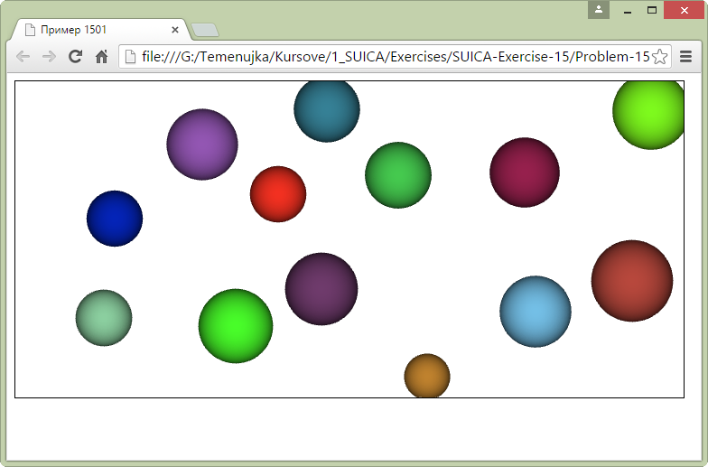
Решение

Slide 4
Задача №02
Създайте програма, която при всяко щракване с произволен бунот на мишката в графичния прозорец се изчертава точка
точките са големи и червени на цвят
всяко изчертаване на нова точка тя да се свързва с отсечка с предходната точка, така че да се получи начупена линия от отсечки свързващи точките

Slide 5
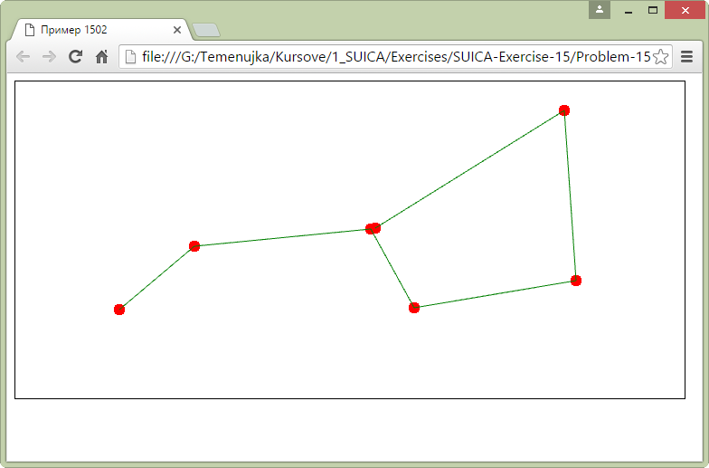
Решение

Slide 6
Задача №03
Модифицирайте Задача 2, така че всеки три точки да се свързват с отсечки, така че да образуват триъгълник, т.е. първите три точки да се свържат и да образуват триъгълник, следващите три отново и т.н.

Slide 7
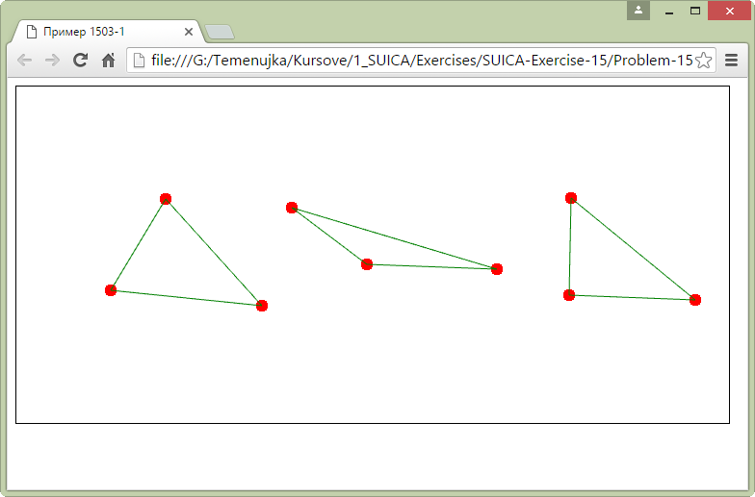
Решение

Slide 8
Край
Коментари, въпроси

